Slide 1
Проектирование информационной системы автоматизации аналитики роликов YouTube в интересах образовательного учреждения
Выполнил:
студент группы ИТб-4301-01-00
Доманов Константин

Slide 2
Введение
Автоматизированный сбор статистики и ее анализ является сильным инструментом для обработки больших объемов данных.
Применение данного инструмента в сфере образования помогает:
экономить время;
актуализировать настоящие и составлять новые образовательные программы;
расширять границы аналитических возможностей образовательных тем.

Slide 3
Цель
Проектирование и разработка информационной системы автоматизации аналитики роликов YouTube в интересах образовательного учреждения.

Slide 4
Системные характеристики
СХ-1: Система состоит из клиентской и серверной частей. Клиентская часть представлена расширением для браузера Google Chrome, написанным с помощью языка разметки HTML и языка программирования JavaScript. Серверная часть состоит из Python-скрипта, выполняющего основные бизнес-процессы.
СХ-2: Для работы система использует интерпретатор Python.

Slide 5
Пользовательские требования
ПТ-1: Запуск анализа должен производиться после открытия расширения для браузера Google Chrome, ввода в него тематических запросов и нажатия на кнопку «Проанализировать».
ПТ-2: По окончании работы приложение должно пересылать пользователя на HTML-отчет со всеми проанализированными данными.
ПТ-3: Итоговый отчет должен содержать функциональность просмотра видеозаписей с самым большим количеством лайков, дизлайков, просмотров и комментариев.
ПТ-4: Отчет должен предоставлять функциональность просмотра полученных графиков зависимостей. Переход между графиками должен быть осуществлен с помощью слайдера.

Slide 6
Бизнес-правила
БП-1: В процессе анализа каждому пользователю должен генерироваться и присваиваться свой электронный ключ пользователя, состоящий из цифр, а также латинских прописных и строчных букв длинной в 15 символов.
БП-2: Перед процессом получения данных необходимо проверить наличие квоты у используемых API-ключей. При наличии квоты – продолжать выполнение скрипта. При отсутствии – вывести пользователю сообщение о технических неполадках.

Slide 7
Бизнес-правила
БП-3: Для проведения анализа необходимо получить все необходимые данные от сервисов Google, в том числе: список всех видеозаписей по каждому запросу, а также данные о каждой конкретной видеозаписи (в том числе количество лайков, дизлайков, просмотров, комменатариев).
БП-4: Необходимо создавать отдельную базу данных, соответствующую каждому запуску скрипта.
БП-5: Все полученные данные от сервисов Google необходимо сохранять в созданной базе данных.

Slide 8
Бизнес-правила
БП-6: На основе информации, хранящейся в БД, необходимо генерировать графики, показывающие отношения количества лайков, дизлайков, просмотров, комментариев и других статистических показателей тематических запросов.
БП-7: На основе информации, хранящейся в БД, и графиков зависимостей формировать итоговый HTML-отчет, отражающий все проанализированные данные.

Slide 9
Атрибуты качества
АК-1: Производительность
Выполнение анализа не должно превышать длительность 60 секунд.
АК-2: Устойчивость к входным данным
Система должна обрабатывать входные данные пользователя с максимальной величиной до 10 запросов.
Каждый запрос должен быть размером до 100 символов.

Slide 10
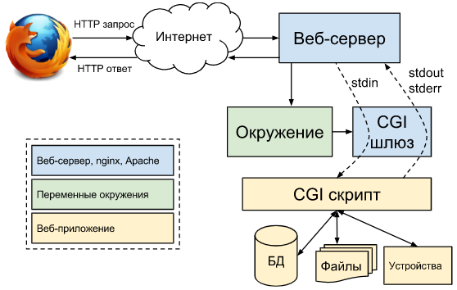
Выбор архитектуры

Slide 11
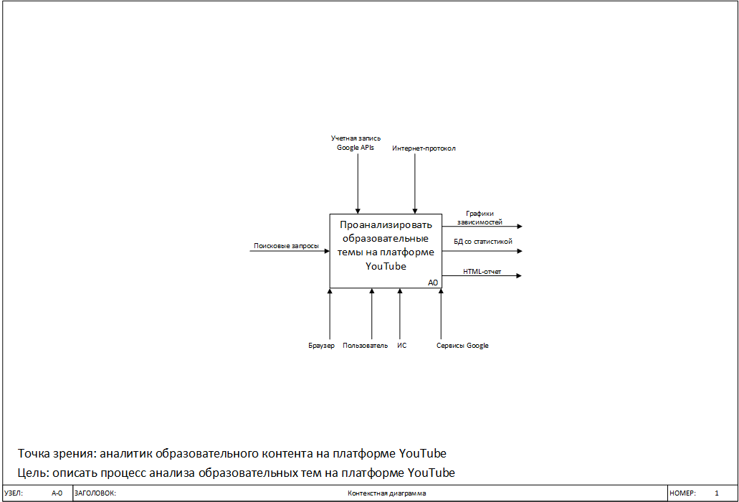
IDEF0

Slide 12
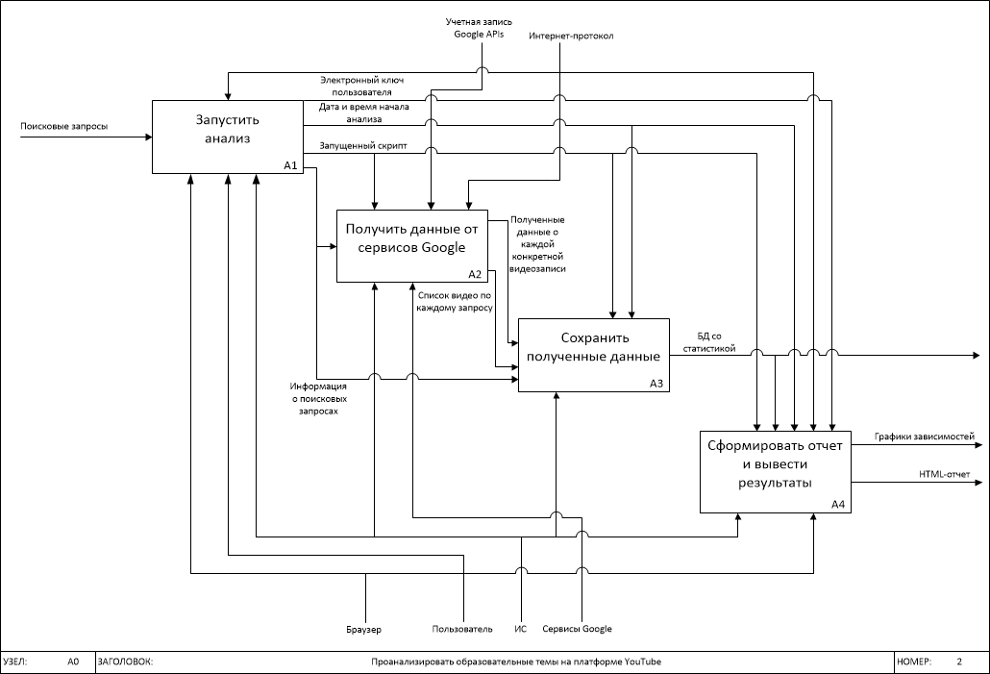
IDEF0

Slide 13
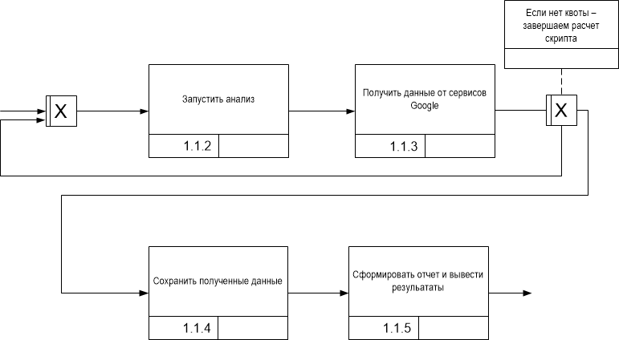
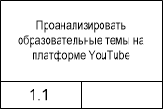
IDEF3

Slide 14
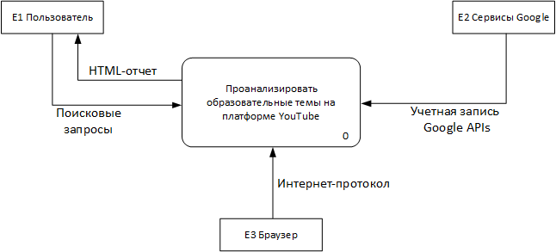
DFD

Slide 15
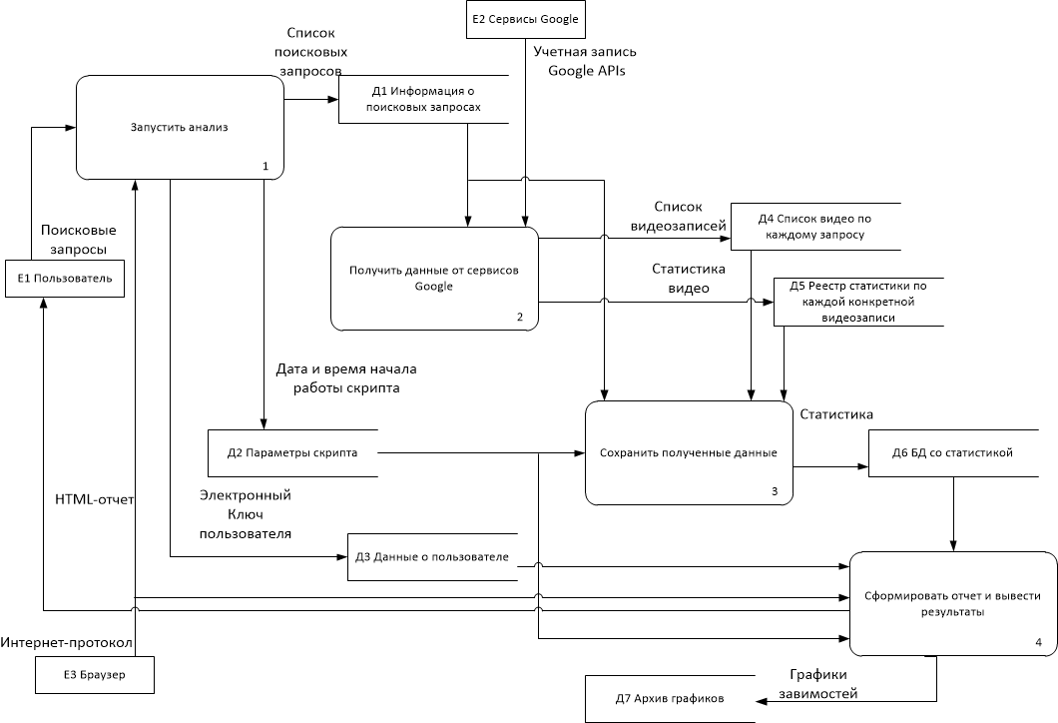
DFD

Slide 16
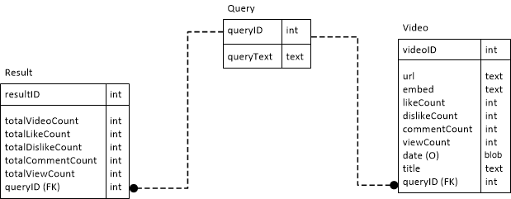
IDEF1x

Slide 17
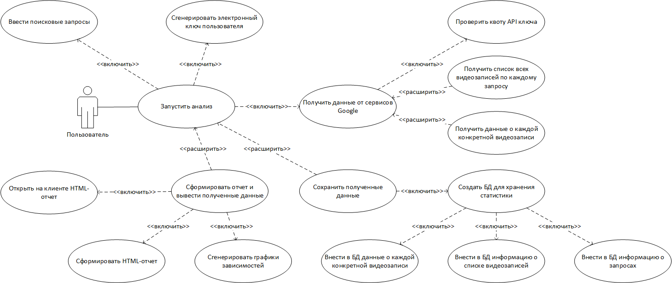
Use Case

Slide 18
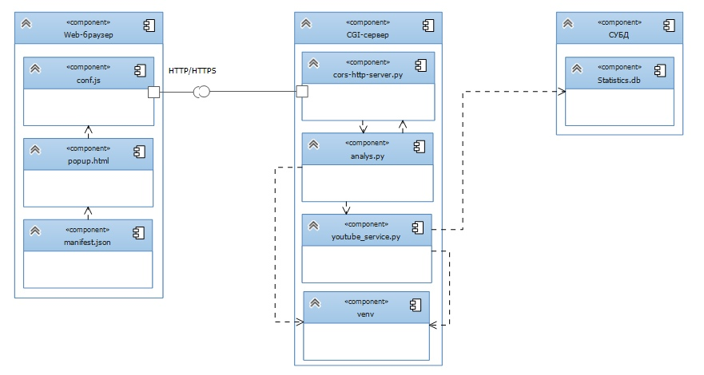
Component

Slide 19
Разрабатываемая система имеет следующие функции
ввод поисковых запросов;
генерация электронного ключа пользователя;
запуск удаленного скрипта;
проверить квоту API-ключа;
получить данные от сервисов Google;
сгенерировать базу данных;
внести полученные данные в БД;
сгенерировать графики;
сгенерировать HTML-отчет;
вывести HTML-отчет пользователю.

Slide 20
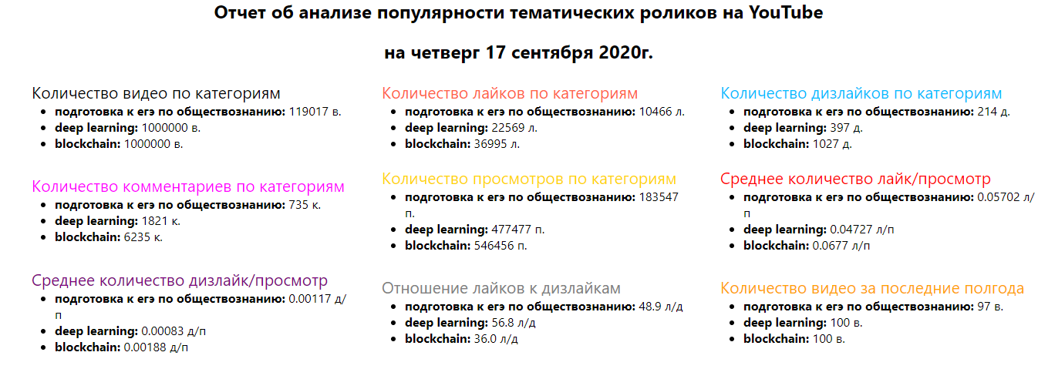
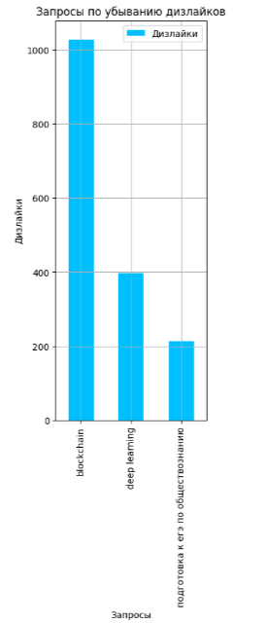
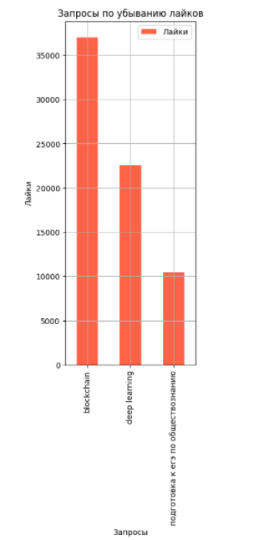
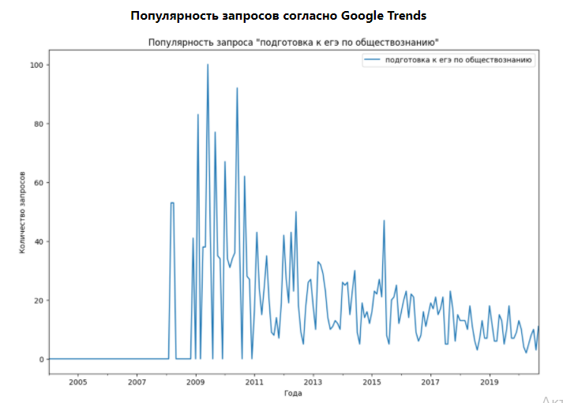
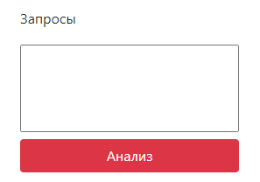
Реализация

Slide 21
Реализация

Slide 22
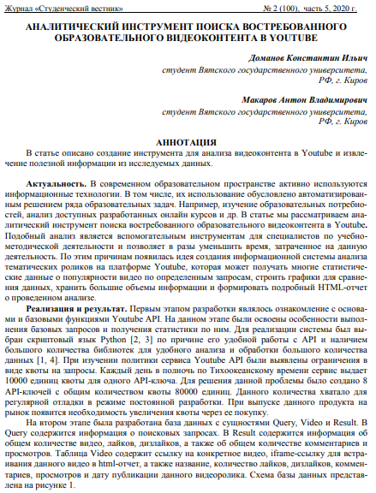

Slide 23
Заключение
При написании курсового проекта была проанализирована предметная область разрабатываемой системы.
Были спроектированы структурные и UML-диаграммы, разработан пользовательский интерфейс, написана инструкция и опубликована научная статья в журнале «Студенческий вестник».
В дальнейшем планируется доработать пользовательский интерфейс, и некоторые серверные функции.

Slide 24
Спасибо за внимание!

